Slide 1
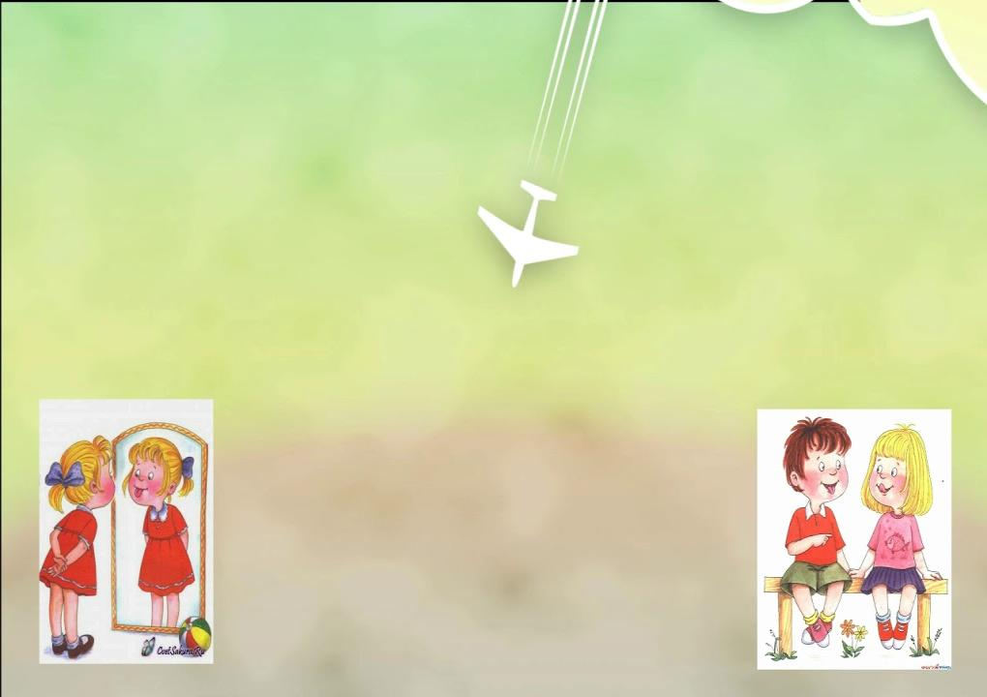
Муниципальное автономное дошкольное образовательное учреждение детский сад «Теремок» г. Ак-Довурак. Юридический адрес: индекс
668051, РеспубикиТыва , г Ак-Довурак , ул Центральная 21, рабочий телефон
8 (39433) 2-10-54
«Развитие мелкой моторики у детей с нарушениями зрения с помощью нейроигр »
Составила: воспитатель
Монгуш Сайзана Сарыг-ооловна

Slide 2
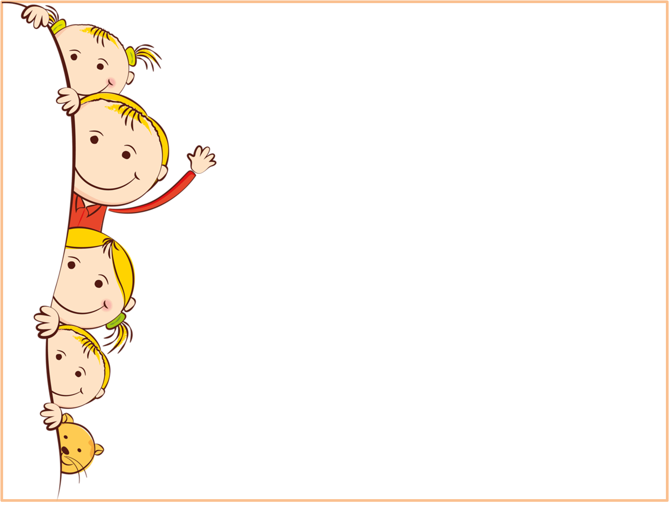
«Обучая левое полушарие, вы обучаете только левое полушарие. Обучая правое полушарие, вы обучаете весь мозг!»
И. Соньер.

Slide 3
Актуальность темы:
Развитие любого ребёнка, в том числе и ребёнка с ограниченными возможностями здоровья, напрямую зависит от развития мелкой моторики и зрительно-моторной координации. Для детей с нарушениями зрения это направление особенно важно, так как в будущем способствует их более успешной социализации и интеграции в общество зрячих сверстников. Из наблюдений видно, что многие дети со зрительной патологией испытывают следующие трудности: их пальцы малоподвижны, мелкие движения кисти и пальцев отличаются неточностью, дети испытывают трудности в координации рук и глаз, отмечается недостаточность развития тактильных ощущений.
Следовательно, в будущем большинство учеников начальных классов сталкиваются с проблемами, в том числе и при овладении навыками письма. Поэтому в период подготовки детей с нарушением зрения к школе развитие мелкой моторики и зрительно-моторной координации является одним из приоритетных направлений коррекционно-образовательной работы в нашем учреждении.

Slide 4
Цель: развивать и совершенствовать мелкую моторику и координацию движений руки с помощью игрового массажа, упражнений и игр, развитие всех блоков головного мозга с помощью нейроигр.

Slide 5
Задачи:
- Развивать мелкую моторику руки, кинестетические ощущения в процессе предметно-практических действий.
- Развивать межполушарное взаимодействие, внимание, зрительное восприятие, зрительную память
-Развивать зрительно-пространственные и моторные навыки, графические умения, ориентироваться в ограниченной плоскости и макропространстве.

Slide 6
Нейроигры− это эффективная методика, позволяющая без использования медикаментов, помочь детям при нескольких видах нарушений.

Slide 7
Игры можно использовать как индивидуальной, так и в групповой деятельности. Примеры игр.
Упражнения для развития мелкой моторики рук.
«Пальчиковая гимнастика».
Для детей с нарушениями зрения пальчиковые игры необходимы. Как правило, у таких ребят мелкая моторика плохо развита, им сложно показать даже самые простые фигуры («коза», «заяц» и т. д.). Благодаря различным техникам пальчиковой гимнастики удаётся сделать кисти рук более гибкой. Сопровождаем такие игры стихами.

Slide 8
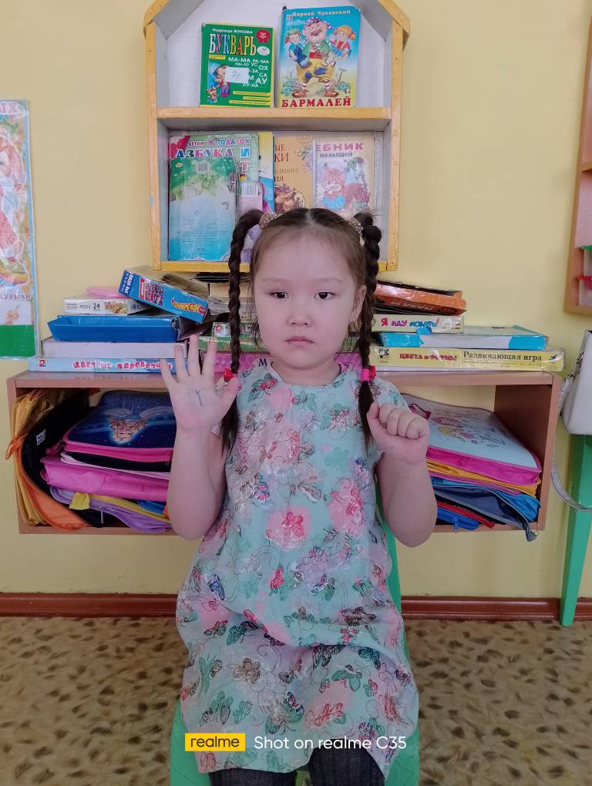
Пальчиковая гимнастика «Один кулак, одна ладошка»
Один кулак- одна ладошка,
И поменяй их быстро крошка,
Теперь ладошка и кулак.
И все быстрее делай так!
Развивать координацию движений пальцев рук.

Slide 9
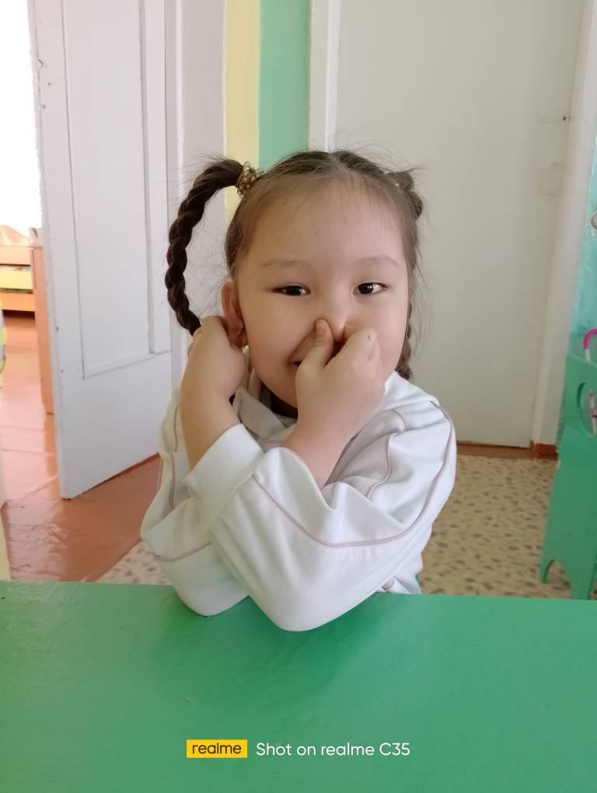
«Ухо – нос хлопок».

Slide 10
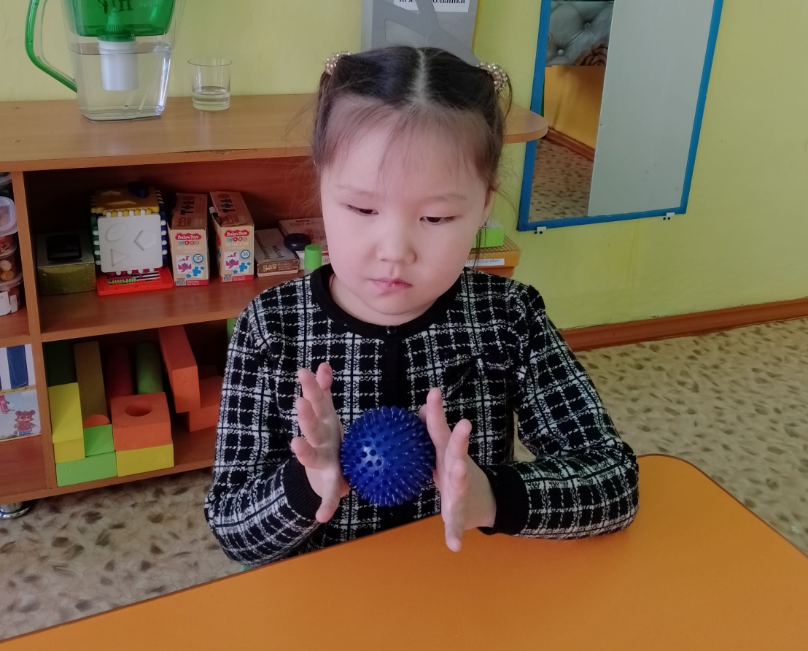
Игры с мячиками «Су-Джок».
Я мячом круги катаю,
Взад - вперед его гоняю.
Им поглажу я ладошку.
Будто я сметаю крошку,
И сожму его немножко,
Как сжимает лапу кошка,
Каждым пальцем мяч прижму,
И другой рукой начну.

Slide 11
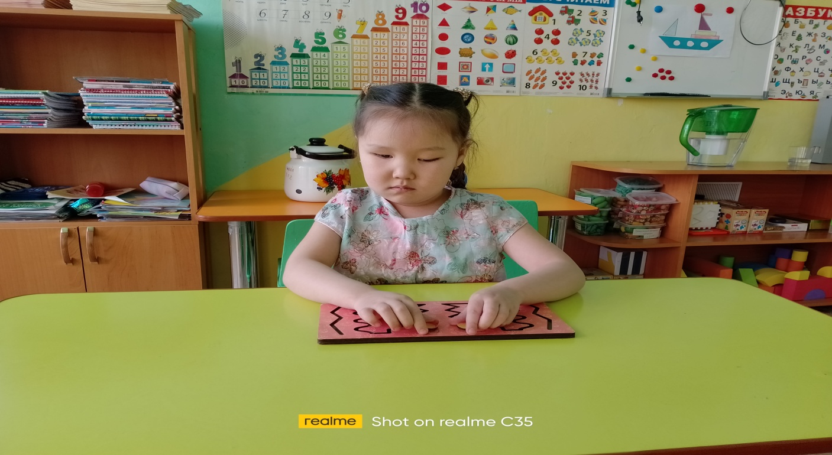
Нейродорожки «Лабиринт»

Slide 12
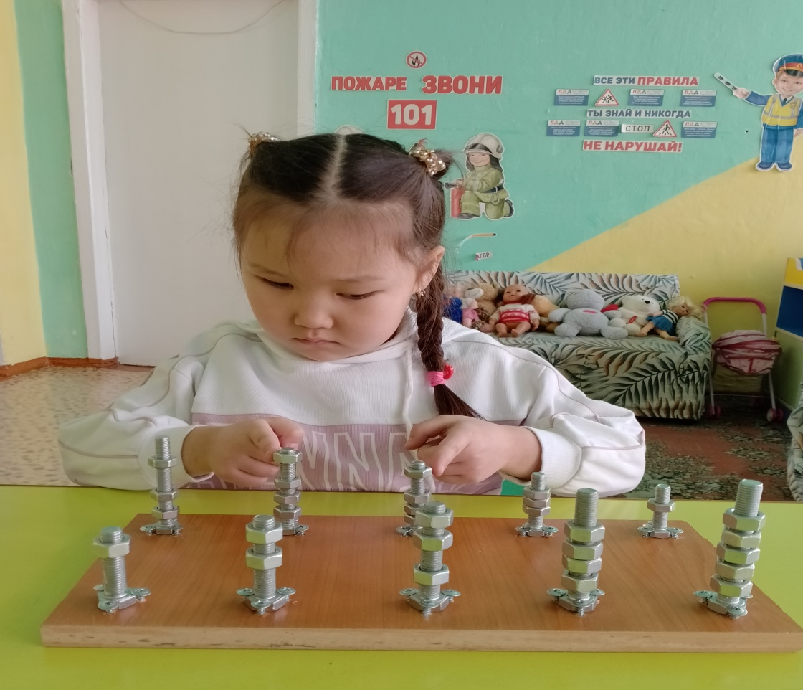
Тренажер для моторики с гайками.
Развивает мелких моторики рук

Slide 13
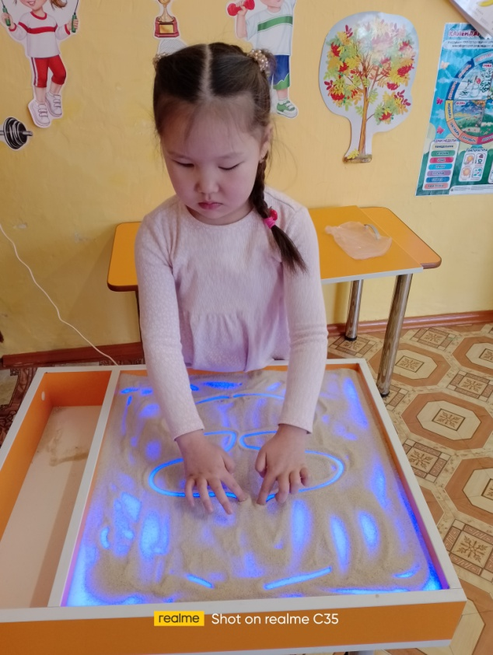
Упражнение «Узоры»

Slide 14
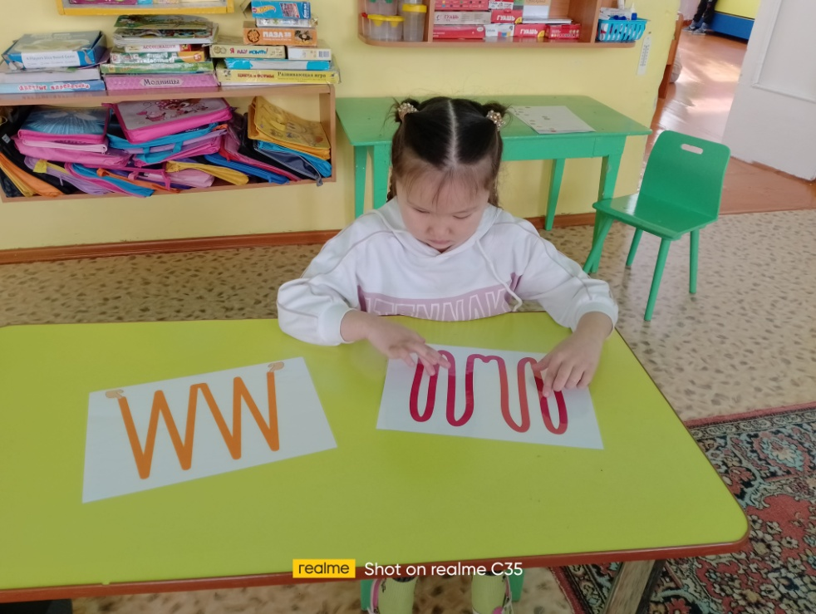
Игра «Умные дорожки»

Slide 15
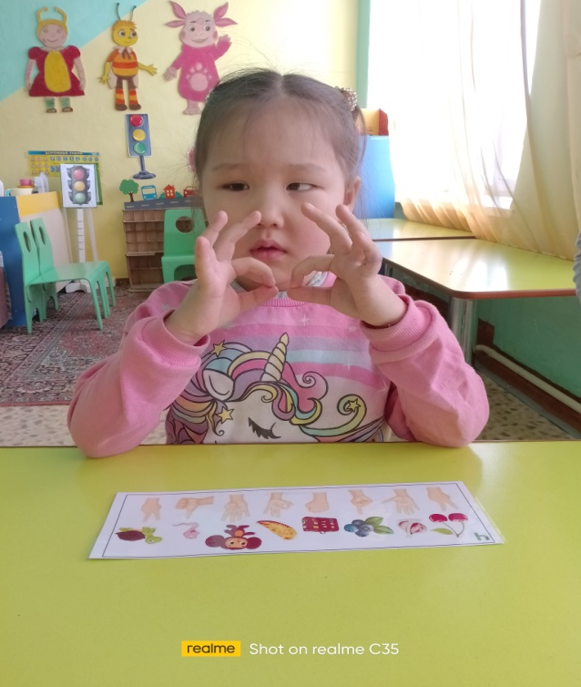
Упражнение: «Скажи и покажи»

Slide 16
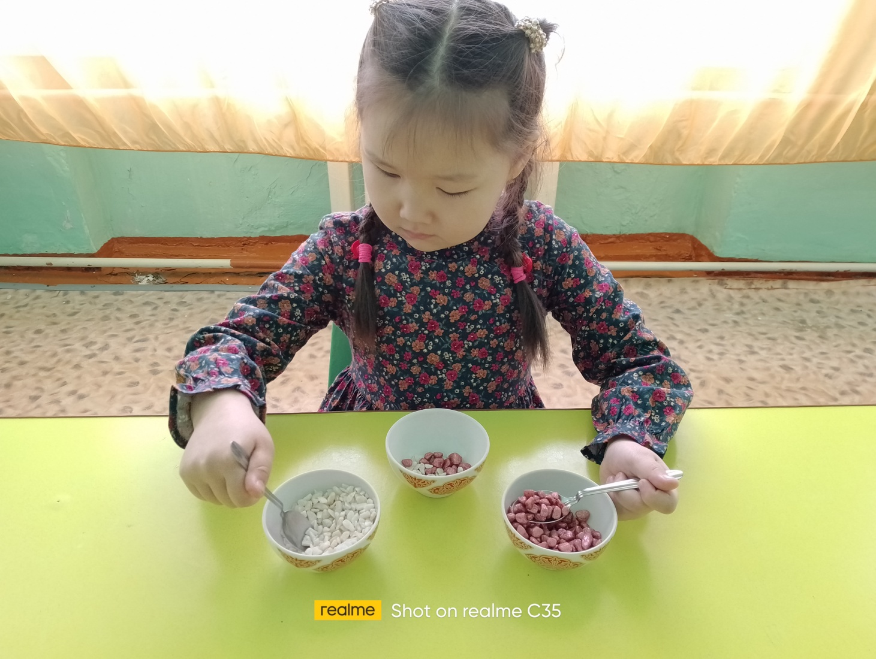
Сортировка: суть упражнения том, что нужно рассортировать красную и белую камушку по емкостям одновременно двумя руками . Можно заменить на крышки определённого цвета.. Правая рука собирает один цвет, а левая – другой. Для усложнения задачи можно предложить ребенку пересыпать предметы в ёмкость с помощью ложек, держа их одновременно в разных руках.

Slide 17
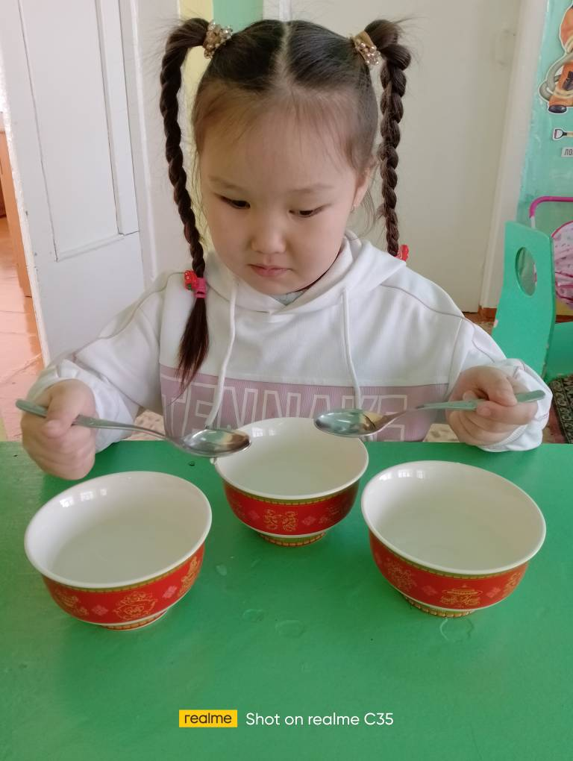
Еще один вариант – использовать воду: ложками переносить воду емкости.

Slide 18
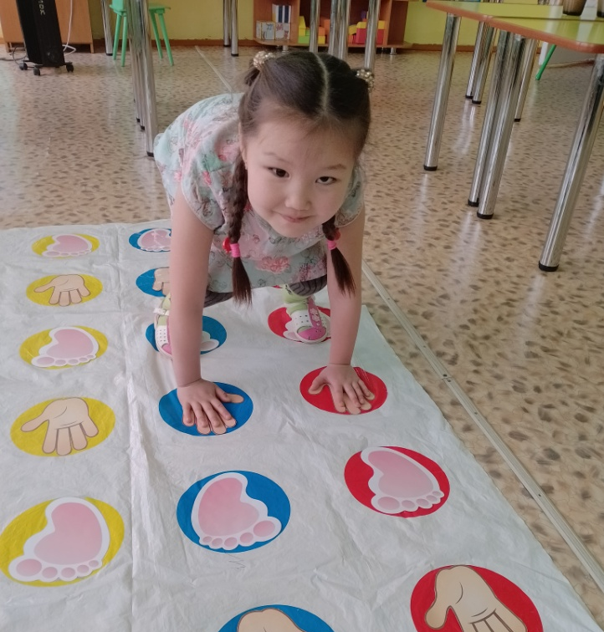
Нейродорожка "Веселые следы"
Нейродорожки - лучший способ сенсорного и моторного развития в движении.
развивает крупную моторику
развивает зрительное восприятие.
улучшает координацию движений и цветовосприятие.
тренирует вестибулярный аппарат
учит ориентироваться в пространстве.
поможет заложить прочный фундамент умственного и психического развития,
научит фантазировать и нестандартно мыслить.

Slide 19
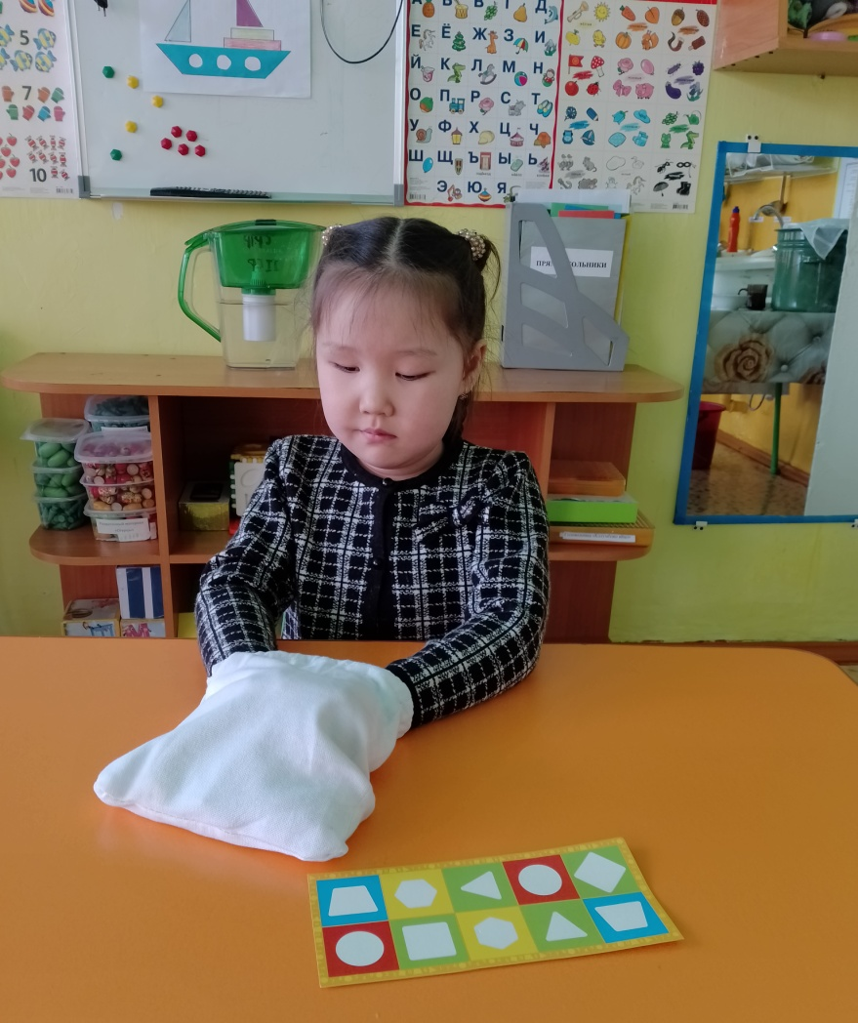
«Узнай геометрические фигуры на ощупь»
В мешочек складываются геометрические фигуры, ребенок в него запускает руку и ищет предложенную фигуру.

Slide 20
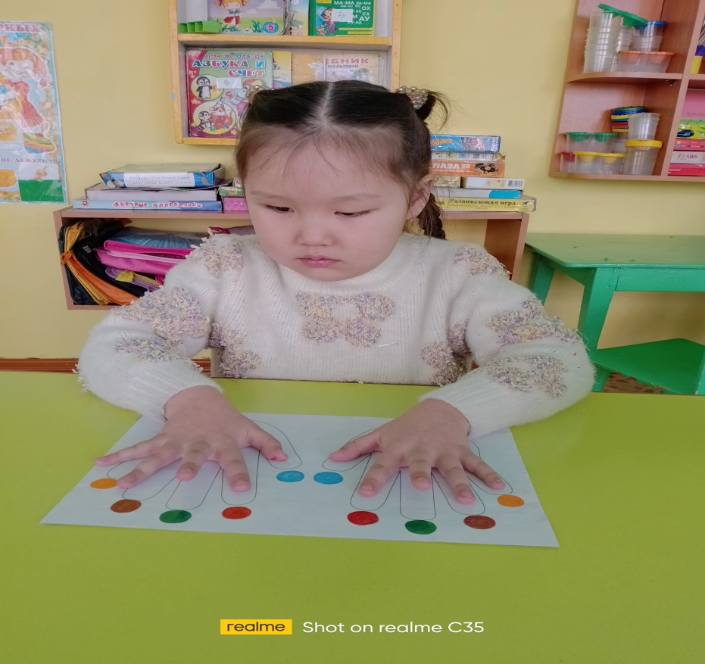
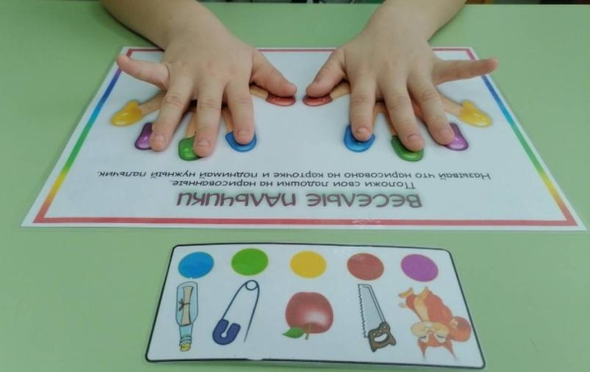
Веселые пальчики:
Назови что нарисовано на карточке и подними нужный пальчик.

Slide 21
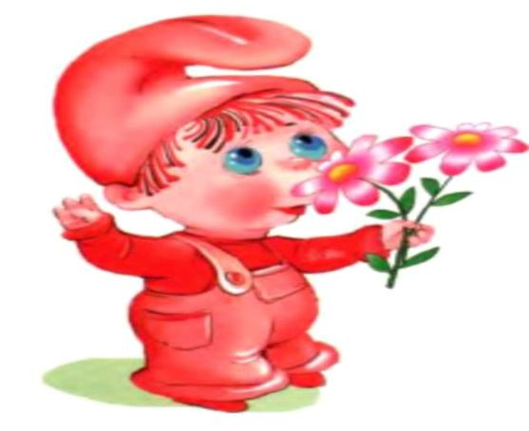
Спасибо за внимание!

